Slide 1
计嵌 习题课 Chapter 5
2025.06.06
Notes:
hello

Slide 2
Chapter 5
5.1 计算机中的“ISA”和“µarch”各是什么意思？两者之间有何联系？
[解析]
ISA：指令集体系结构，用来描述软件如何使用硬件的一种规范和约定
μarch：微架构，对应于ISA 的硬件实现方式
相同的ISA的处理器可以有不同微架构，ISA是介于微架构硬件实现和软件的桥梁
5.2 请简述哈佛结构的主要优缺点。
[解析]
优点：取指和数据存取可以通过两套独立的总线同时进行，从而减小指令流水线发生资源冲突的概率
缺点：哈佛结构较为复杂，与外设以及扩展存储器的连接难度较大
5.3 TCM与高速缓存Cache有什么区别？
[解析]
TCM具有物理地址，需要占用内存地址空间；Cache是透明的。

Slide 3
Chapter 5
5.6 MMU和MPU的功能有何异同？
[解析]
二者都服务于存储器管理。
MMU：内存分页管理+分区域访问权限管理+虚拟地址VA到物理地址PA的转换，适用于多用户系统。
MPU：内存分区域访问权限管理。
5.11 Cortex-M3/M4的CODE区选用总线互连矩阵与总线复用器有什么区别？
[解析]
复用只能分时使用总线。
总线互联矩阵由于存在内部交换开关矩阵，可允许并行传输发生。
5.14 I-Code和D-Code总线全部连接到同一片Flash芯片上会有什么问题？
[解析]
导致I-Code和D-Code无法做到并行操作，降低效率。

Slide 4
Chapter 5
5.15 私有外设总线（Private Peripheral Bus，PPB）基于哪种总线协议，有何特点？
[解析]
32位APB总线。
负责连接特定的地址范围：外部私有外设子区域0xE0040000~0xE00F FFFF。
5.10 Cortex-M3与Cortex-M4使用两个堆栈的目的是什么？在中断响应时，程序断点和程序状态寄存器的内容保存在哪个堆栈中？
[解析]
使用两个堆栈是为了服务于不同的操作模式和特权访问等级，处理模式总是使用MSP，线程模式可以使用MSP或PSP。
程序断点和程序状态寄存器的内容保存在MSP中。
5.13 Cortex-M3/M4从SRAM域读取指令执行时有什么缺点？
[解析]
从CODE区域利用I-CODE读取指令不会和从SRAM读取数据冲突，可并行。

Slide 5
Chapter 5
5.17 在Cortex-M3/M4中，寄存器R0~R12有何异同？如果这些寄存器都是空闲的，你觉得首先使用哪些？为什么？
[解析]
相同点：都是通用寄存器
不同点：为了能够实现汇编程序与C语言程序的相互调用，ARM公司制定了AAPCS（ARM Architecture Procedure Call Standard）规范：R0~R3用于子程序之间的参数传递；R4~R11用于保存子程序的局部变量；R12作为子程序调用中间寄存器。
优先使用低位寄存器
R0~R7 低位寄存器(许多16位的thumb指令只能访问低位寄存器)
R8~R12高位寄存器(可用于32位指令和少数几个16位指令)

Slide 6
Chapter 5
5.19 某段程序需要跳转到0x0100 0000执行，有人写了如下两行汇编指令代码：
MOV R0, #0x0100 0000
MOV R15， R0
请问这样会有什么问题？
[解析]
无论使用跳转指令还是直接写PC寄存器，写入值必须是奇数，确保其最低位是“1” ，以表示其处于Thumb状态，否则将被认为试图转入ARM模式，从而导致出现错误异常。

Slide 7
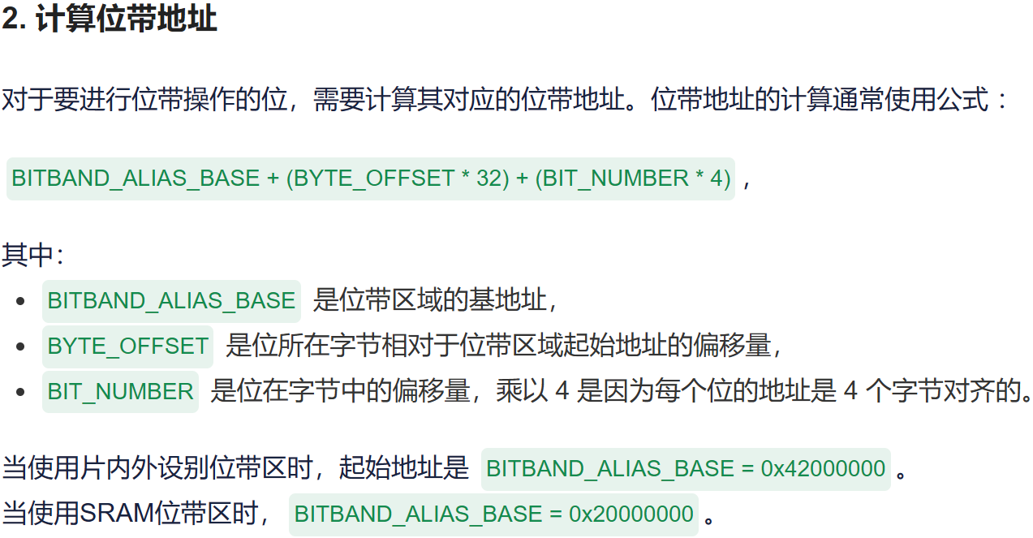
Chapter 5
5.31 写出利用位段操作读取0x4000 1000的第3位的代码。
[解析] 此处第3位的理解可能有歧义，一种是理解为bit[2]、一种是理解为bit[3]，以下按照bit[3]给出参考代码
汇编实现：
LDR R0，=0x4202 000C
LDR R1，[R0]
C实现（volatile关键字非必须）：
int x;
x = *(( volatile unsigned long*) (0x4202 000C));

Slide 8
Chapter 5
[补充5.48] Cortex-M3/M4系统中，栈存储区域放置在4GB地址空间的什么位置比较好？请解释原因。
[解析]SRAM最低的地址范围，因为Cortex-M3/M4只支持满递减堆栈，放置在这个区域，如果发生栈溢出，不会影响到正常的数据。
5.16 如果非特权线程试图访问内核私有区域，将会导致哪一类异常？如果Cortex-M3使用了一条SIMD运算指令，结果又将如何？
[解析]
访问内存的行为违反了MPU定义的规则，触发MemManage错误
由于cortex-M3没有浮点运算，DSP等协处理器，访问位配置的部件，触发用法错误

Slide 9
Chapter 5
5.23 有人写了一段对Cortex-M4的进程栈进行初始化的代码，其中PSP的初始值设为0x87654321，并且使用了如下一条语句：“MOV PSP, R0”对PSP进行赋值（其中R0=0x8765 4321）。这样做存在哪些问题？请逐一说明。
[解析]
由于堆栈操作是以字为单位的，所以堆栈要字对齐，而PSP的初始值并没有做到字对齐
MSP和PSP只能用特殊寄存器指令MRS、MSR指令访问
5.29 Cortex-M3存储空间的哪些区域支持位段（bit-band）操作？
[解析]
SRAM区域的最低1MB（0x20000000 ~ 0x200FFFFF)
外设区域的最低1MB（0x40000000 ~ 0x400FFFFF）

Slide 10
Chapter 5
5.32 存储器访问属性包括哪些？
[解析]
可缓冲：当处理器继续执行下一条指令时，对存储器的写操作可以由写缓冲执行
可缓存：读存储器所得到的数据可被复制到缓存，下次再访问时可以从缓存中取出这个数值，从而加快程序执行
可执行：所得到的数据可被复制到缓存，下次再访问时可以从缓存中取出这个数值从而加快程序执行
可共享：这种存储器区域的数据可被多个总线主设备共用。存储器系统需要在不同总线主设备之间确保可共享存储器区域数据的一致性
5.36 处理器进入异常处理子程序之前保护现场需要把哪些寄存器的值保护起来？
[解析]
PSR，PC，LR，R0~R3，R12。

Slide 11
Chapter 5
5.32 存储器访问属性包括哪些？
[解析]
可缓冲：当处理器继续执行下一条指令时，对存储器的写操作可以由写缓冲执行
可缓存：读存储器所得到的数据可被复制到缓存，下次再访问时可以从缓存中取出这个数值，从而加快程序执行
可执行：所得到的数据可被复制到缓存，下次再访问时可以从缓存中取出这个数值从而加快程序执行
可共享：这种存储器区域的数据可被多个总线主设备共用。存储器系统需要在不同总线主设备之间确保可共享存储器区域数据的一致性
5.36 处理器进入异常处理子程序之前保护现场需要把哪些寄存器的值保护起来？
[解析]
PSR，PC，LR，R0~R3，R12。

Slide 12
Chapter 5
[补充5.47] 以下关于Cortex-M3/M4操作状态与操作模式法正确的是（C）
特权线程模式下可以通过置位CONTROL寄存器nPRIV位进入非特权模式
非特权线程模式下可以通过置零CONTROL寄存器nPRIV位进入特权模式
处理模式下可以通过置零CONTROL寄存器nPRIV位进入特权线程模式
非特权模式下访问CONTROL寄存器会触发Usage Fault异常
非特权线程模式下访问存储器可能会触发MemManage Fault异常
处理模式下可以通过置零CONTROL寄存器nPRIV位进入特权线程模式
处理模式下只能使用MSP而不能使用PSP
线程模式下只能使用PSP而不能使用MSP
I、II、III、IV、V
II、III、IV、V、VI
III、IV、V、VI、VII
IV、V、VI、VII、VIII
以上选项均不正确
特权线程模式下可以通过置位CONTROL寄存器nPRIV位进入非特权模式
非特权线程模式下不能访问CONTROL寄存器
处理模式下可以通过置零CONTROL寄存器nPRIV位进入特权线程模式
非特权模式下访问CONTROL寄存器会触发Usage Fault异常
非特权线程模式下访问存储器可能会触发MemManage Fault异常
处理模式下可以通过置零CONTROL寄存器nPRIV位进入特权线程模式
处理模式下只能使用MSP而不能使用PSP
线程模式下既可以使用PSP也可以使用MSP

Slide 13
Chapter 5
[补充5.53] 以下关于Cortex-M3/M4堆栈说法正确的是（ C ）
只支持满递减类型的栈
往栈内放置一个新的数据后，栈指针数值会增加
具有双栈的结构，有MSP和PSP两个堆栈指针
非特权线程模式只能使用PSP而不能使用MSP
MSP的值在上电前就需要存储在片内的Flash中
PSP的值需要在初始化程序中进行设置
栈空间只能放置在4GB空间的SRAM区
按照AAPCS要求，栈需要双字对齐
I、II、III、IV
II、III、IV、V
III、IV、V、VI
IV、V、VI、VII
V、VI、VII、VIII
以上选项均不正确
只支持满递减类型的栈
往栈内放置一个新的数据后，栈指针数值会递减
具有双栈的结构，有MSP和PSP两个堆栈指针
非特权线程模式只能使用PSP而不能使用MSP
MSP的值在上电前就需要存储在片内的Flash中
PSP的值需要在初始化程序中进行设置
栈空间可以放置在4GB空间的SRAM区的SRAM或者CODE区的SRAM中
按照AAPCS要求，栈需要双字对齐

Slide 14
Chapter 5
[补充5.54] 以下关于Cortex-M3/M4存储器子系统说法正确的是（ F ）
4GB的存储器映射关系是固定不变的
既可以配置为大端模式，也可以配置为小端模式
所有Cortex-M3/M4的存储器访问指令都支持非对齐的数据传输
4GB空间所有区域均可以采用位段（Bit-Band）操作方式来访问
位段操作能保障“读→修改→写”的流程不被其他操作打断
处理器读存储器时，存储器系统会检查所访问区域的存储器访问属性
非特权线程访问内核私有区域可能会触发MemManage Fault异常
处理器不会改变代码的执行顺序，因而不需要存储器屏障指令
I、II、III、IV
II、III、IV、V
III、IV、V、VI
IV、V、VI、VII
V、VI、VII、VIII
A~E均不满足题意
4GB的存储器映射关系是固定不变的
既可以配置为大端模式，也可以配置为小端模式
并非所有Cortex-M3/M4的存储器访问指令都支持非对齐的数据传输
4GB空间中特定的区域可以采用位段（Bit-Band）操作方式来访问
位段操作能保障“读→修改→写”的流程不被其他操作打断
处理器读存储器时，存储器系统会检查所访问区域的存储器访问属性
非特权线程访问内核私有区域可能会触发MemManage Fault异常
处理器不会改变代码的执行顺序，但指令中的存储器访问操作完成的时间不一定和指令的顺序一致，仍可能用到存储器屏障指令

